Slide 1
網頁程式設計 CSS樣式設計
Instructor: 馬豪尚

Slide 2
CSS 進階選擇器

Slide 3
HTML父元素和子元素
Example
<div class="parent">
<div class="child1"></div>
<p></p>
<div class="child2"></div>
<div class="child3"></div>
</div>

Slide 4
CSS 父子選擇器
可以同時指定選擇在某個父元素底下的某種子元素
div div{ color:blue; }
div div p{ color:green; }
.parent .child1 p{color:green;}
如果只想指定選擇父元素底下某一個子元素
CSS3新增虛擬子元素選擇器
div div:nth-child(n) { color:blue; }
div div:nth-child(1) p { color:green; }
div div:nth-child(odd) p { color:green; }
div div:nth-child(even) p { color:green; }

Slide 5
CSS 多重類別選擇器
HTML多重類別宣告
<div class="one two"></div>
CSS多重類別選擇器
.one.two{} /*兩個 class 中沒有空格*/
某個區塊必須同時具有 one 和 two 的 class 時，才能被 CSS 所選擇到到
.one .two{} /*兩個 class 中有空格*/
必須要是在 one 裡面的 two，才會被選擇到
.one, .two{} /*兩個 class 中出現逗號*/
class 中有 one 或 two，都會被編輯器所選擇到

Slide 6
CSS Box Model

Slide 7
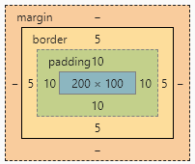
CSS BOX Model
Box model 是將每個html元素看成一個方形的盒子
Box structure
Content: 資料內容本身
Padding: 留白，環繞在內容四周的部分
Border: 框線，加在留白區域外圍的線條
Margin: 邊界，控制html元素彼此之間的距離

Slide 8
Margin邊界屬性
margin: 以下屬性值預設都為0
margin-top 長度 | 百分比 | auto → p{margin-top: 10px}
margin-bottom
margin-left
margin-right
margin: value1 value2 value3 value4
只有一個值: 套用到全部邊界
兩個值: 第一個值套用到上下邊界，第二個值套用到左右邊界
三個值: 上邊界 左右邊界 下邊界
四個值: 上邊界 右邊界 下邊界 左邊界

Slide 9
Padding留白屬性
Padding:以下屬性值預設都為0
padding-top: 長度 | 百分比 → p {padding-top: 10%;}
padding-bottom
padding-left
padding-right
padding: value1 value2 value3 value4
只有一個值: 套用到全部留白
兩個值: 第一個值套用到上下留白，第二個值套用到左右留白
三個值: 上留白 左右留白 下留白
四個值: 上留白 右留白 下留白 左留白

Slide 10
Border框線屬性
border-style框線樣式
border-top-style: 樣式
border-bottom-style: 樣式
border-left-style: 樣式
border-right-style: 樣式
border-style
可用樣式有none、hidden(隱藏) 、dotted(點線) 、dashed(虛線) 、solid(實線) 、double(雙線) 、groove(3D立體內凹) 、ridge(3D立體外凸) 、insert(內凹) 、outset(外凸)
border-style: value1 value2 value3 value4
套用規則同邊界和留白

Slide 11
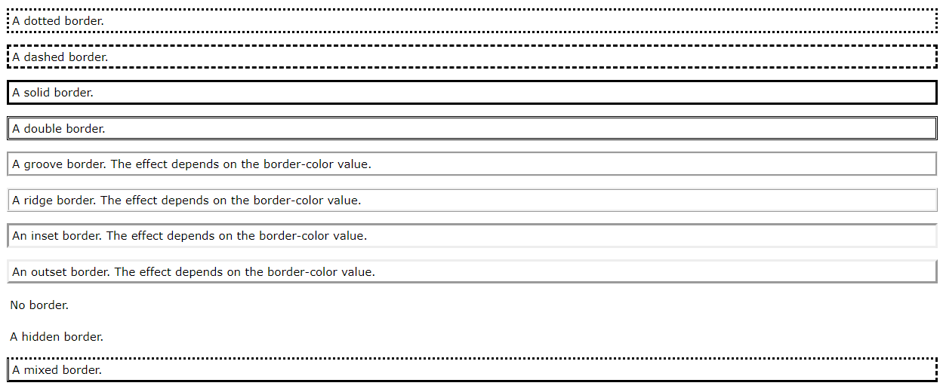
框線樣式demo

Slide 12
Border框線屬性
Border-color 框線色彩
border-top-color: 色彩 | transparent(透明)
border-bottom-color
border-left-color
border-right-color
border-color: value1 value2 value3 value4
套用規則同邊界和留白

Slide 13
Border框線屬性
border-width框線寬度
border-top-width: thin | medium | thick | 長度
border-bottom-width
border-left-width
border-right-width
border-width : value1 value2 value3 value4
套用規則同邊界和留白

Slide 14
Border框線速記
可以直接設定框線的樣式、顏色、寬度等屬性
Border: <border-style> || <border-color> || <border-width>
若設定的屬性不只一個，屬性值沒有順序之分，也可以不寫使用預設
Example:
<h1 style=“border: solid 10px hotpink”>內容</h1>
<h1 style=“border: 10px hotpink”>內容</h1>
<h1 style=“border-top: 10px hotpink”>內容</h1>

Slide 15
Border框線屬性
Border-radius框線圓角
border-top-left-radius: 長度 | 百分比 [長度 | 百分比]
border-top-right-radius
border-bottom-right-radius
border-bottom-left-radius
border-radius: value1 value2 value3 value4
一個值: 就套用在全部角落
兩個值: 第一個值套用到左上和右下，第二個值套用到左下和右上
三個值: 左上角 右上角和左下角 右下角
四個值: 左上角 右上角 右下角 左下角

Slide 16
Box的大小套用類型
box-sizing: content-box | border-box
box-sizing: content-box
這個是預設屬性，就是我們一般作用得模式
box-sizing: border-box
這個屬性的話，就會把 padding 等地考慮進來，而自動做內縮調整

Slide 17
Box的內容寬度和高度
width: 長度 | 百分比 | auto
height: 長度 | 百分比 | auto
min-width: 長度 | 百分比 | auto
max-width: 長度 | 百分比 | auto
min-height: 長度 | 百分比 | auto
max-height: 長度 | 百分比 | auto
overflow: visible | hidden | scroll | auto

Slide 18
Box的長度和寬度計算
content-box
總寬度= 內容寬度 + 左留白寬度 + 右留白寬度+ 左框線寬度+ 右框線寬度+ 左邊界寬度+ 右邊界寬度
總高度= 內容高度 + 上留白高度 + 下留白高度 + 上框線高度 + 下框線高度 + 上邊界高度 + 下邊界高度
border-box
總寬度 = 內容寬度
總高度 = 內容高度
div{
width: 320px;
padding: 10px;
border: 5px solid gray;
margin: 0;
}

Slide 19
BOX的顯示層級

Slide 20
HTML元素層級
Block level(區塊層級元素)
<div>、<h1>~<h6>、<p>、<ol>、<ul>、<li>、<table>、<form>、<section>、<article>
元素的內容在瀏覽器中會另起一行
Inline level(行內層級)
<span>、<i>、<b>、<img>、<a>、<sub>等
元素在瀏覽器中不會另起一行

Slide 21
BOX 元素的顯示層級
HTML已經有預設的顯示層級，但是我們還是可以用CSS來加以變更
display: 改變元素的顯示層級或特性
block: 將元素設定為區塊層級，我們可以設定其寬度、高度、留白與邊界
Inline-box: 將元素設定為行內層級，無法設定其寬度、高度，元素的寬高由它的內容撐開，可設定留白和邊界，但實際上會影響版面的只有水平方向
Inline-block: 令元素設定為像行內層級一樣不換行，但是我們可以設定其寬度、高度、留白與邊界
none: 不顯示
flex: 令元素依照Flexbox Model編排內容
grid: 令元素依照grid model編排內容

Slide 22
BOX的定位方式

Slide 23
BOX定位方式
position: static | relative | absolute | fixed
static: 正常順序
relative:相對定位，也就是相對於正常順序來定位
absolute: 絕對定位
fixed: 固定定位，屬於絕對定位方式的另一種形式，差別在於box會顯示在固定的位置，不會隨著內容捲動

Slide 24
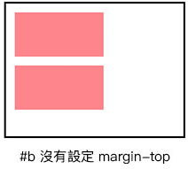
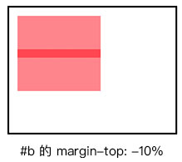
Box定位方式 -正常順序
Block box的位置會取決於它在HTML程式碼中出現的順序，並且根據垂直順序一一顯示，而block box彼此之間的距離是以其上下邊界來界定
Block box
Block box

Slide 25

Box定位方式 -正常順序
父元素和子元素皆為block box的定位
元素寬度預設占滿父元素寬度100%
子元素會顯示在父元素內
根據指定的寬度和高度來顯示
沒有指定就是預設佔滿父元素的寬度
<div class="parent">
<div class="child"></div>
</div>
.parent {
height:200px;
width:200px;
background-color: #A3AADE;
}
.child {
height:70px;
background-color: pink;
}

Slide 26
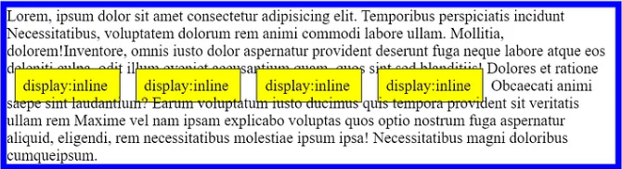
Box定位方式 - 正常順序
Inline box的位置會依照水平方向排列，而inline box彼此之間的距離是以左右留白、左右框線和左右邊界來界定
圖中是有設定padding和margin所以整個inline box會被上下撐開，但不會影響排版

Slide 27
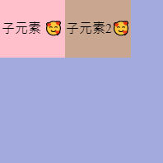
Box定位方式 -正常順序
父元素為block box而子元素為inline box的定位
子元素會顯示在父元素內
根據指定的寬度水平來顯示
如果第二個子元素顯示時會超過父元素的寬度就會換行
<div class="parent">
<div class="child"></div>
</div>
.parent {
height:200px;
width:200px;
background-color: #A3AADE;
}
.child {
width:80px;
display:inline-block;
background-color: pink;
}

Slide 28
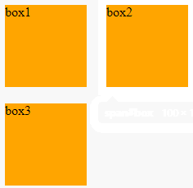
Box定位方式 -正常順序
inline-block
像 inline 可以併排
像 block 可以調整各種屬性
inline-block 跟 block 最大的差異就在於 inline-block 可以併排
#box {
width: 100px;
height: 100px;
background: orange;
margin: 10px;
display: inline-block;
}

Slide 29
Box定位方式 - 相對定位
可以用以下的屬性來設定box在畫面中上下左右的位移量
top: 長度 | 百分比 | auto
right: 長度 | 百分比 | auto
bottom: 長度 | 百分比 | auto
left: 長度 | 百分比 | auto
#inlineBox2{
position : relative;
top: 20px;
left: 10px;
}
Inline box1
left: 10px
top: 20px
Inline box3
Inline box2

Slide 30
Box定位方式 - 絕對定位
position: absolute;
會將html元素的box從正常順序中抽離出來，顯示在指定的位置上，而其它依照正常順序顯示的元素會當絕對定位的元素不存在
可以用top、right 、bottom 、left屬性來做定位
水平或垂直位移長度
top: 長度
right: 長度
bottom: 長度
left: 長度

Slide 31
Box定位方式 – 固定定位
position: fixed;
屬於絕對定位的一種方式，和絕對定位的差別在於HTML元素的box會顯示在固定的位置，不會隨著內容捲動
可以用top、right 、bottom 、left屬性來做定位
水平或垂直位移長度
top: 長度
right: 長度
bottom: 長度
left: 長度

Slide 32
Z-index重疊順序
z-index屬性用來設定HTML元素的重疊順序
z-index: auto | 整數
auto為預設
數字較大的會顯示在較上面的層面

Slide 33
行內層級元素的對齊
vertical-align:
baseline→ 將元素的基準線對齊父元素的基準線(預設)
sub→ 將元素的基準線對齊父元素的下標基準線
super→ 將元素的基準線對齊父元素的上標基準線
text-top→ 將元素的頂端對齊父元素字型的頂端
text-bottom→ 將元素的底部對齊父元素字型的底部
middle→ 將元素的中間對齊父元素的中間
top→將元素的頂端對齊整行元素的頂端
bottom將元素的底部對齊整行元素的底部
長度: 將元素往上或下移指定的長度
百分比: 將元素往上或下移指定的百分比

Slide 34
Visibility 顯示或隱藏box
visibility: 這個屬性可以設定要顯示或隱藏box
visibility: visible | hidden | collapse
visible→ 顯示
hidden→隱藏
collapse→ 隱藏表格的行列

Slide 35
CSS Display Table
Display有提供類似HTML表格元素的顯示方式
table：定義一個會產生類似表格的區塊。(table)
Inline-table：定義一個會產生行內層級的表格區塊。
table-row：表示元素是一列表格基本格。(tr)
table-row-group：宣告元素是一個以上的表格列形成的元素群組。(tbody)
table-header-group：會顯示於列群組的上方。(thead)
table-footer-row：會顯示於烈群組的下方。(tfoot)
table-column：宣告元素是一行的表格行。(col)
table-column-group：宣告元素是一個以上的表格行形成的群組。 (colgroup)
table-cell：表示一個基本格。(th或td)
table-caption：表示為表格的標題。(caption)

Slide 36
HTML Table vs CSS Display Table
HTML表格
<table>
<tr>
<td>標題</td>
<td>內容</td>
</tr>
<tr>
<td>文章標題</td>
<td>文章內容</td>
</tr>
</table>
CSS display表格
<div id="css_table">
<div class="css_tr">
<div class="css_td">標題</div>
<div class=“css_td”>內容</div>
</div>
<div class="css_tr">
<div class="css_td">文章標題</div>
<div class="css_td">文章內容</div>
</div>
</div>
<style>
#css_table {
display:table;
}
.css_tr {
display: table-row;
}
.css_td {
display: table-cell;
}
</style>

Slide 37
float定位方式
float: 這個屬性可以將一個正常順序中的元素放在容器的左側或右側
float: none → 預設
float: left → 將元素放在容器的左側
float: right → 將元素放在容器的右側
用這個屬性可以做到類似文繞圖的效果

Slide 38
練習
運用CSS Box Model重新定位你的論文瀏覽網頁架構，和CSS.ppt長的一樣
在你的頁面內顯示一張紙的容器，這個不用設框線，大小可以自行設定(類似文章翻頁的效果)
每一個框都是一個box，每個box的大小和排版的位置盡量要和ptt內的設定接近，邊界留白等可自行調整，每個box都要設定框線，框線粗度自行設定
Index Terms做絕對定位(fixed)在最上面
表格用CSS的方式重新製作

